Slide 1
Manuel : Chômage temporaire
Introduction des communications CT sur le portail de la Sécurité Sociale

Slide 2
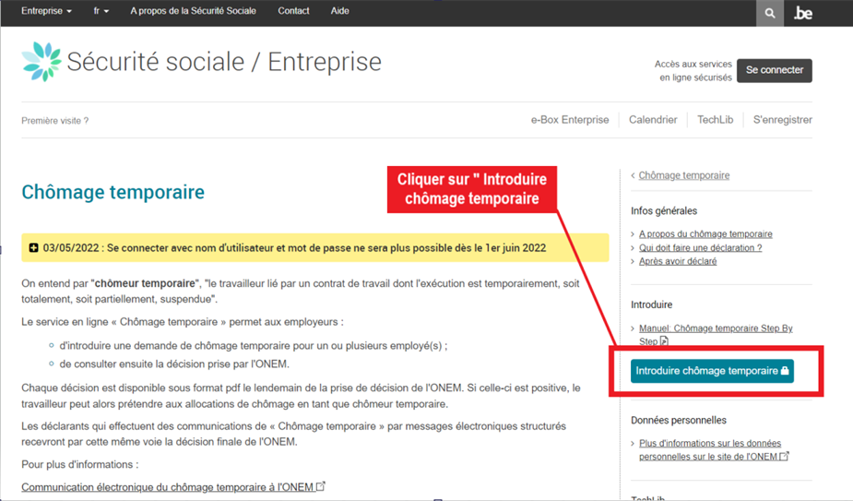
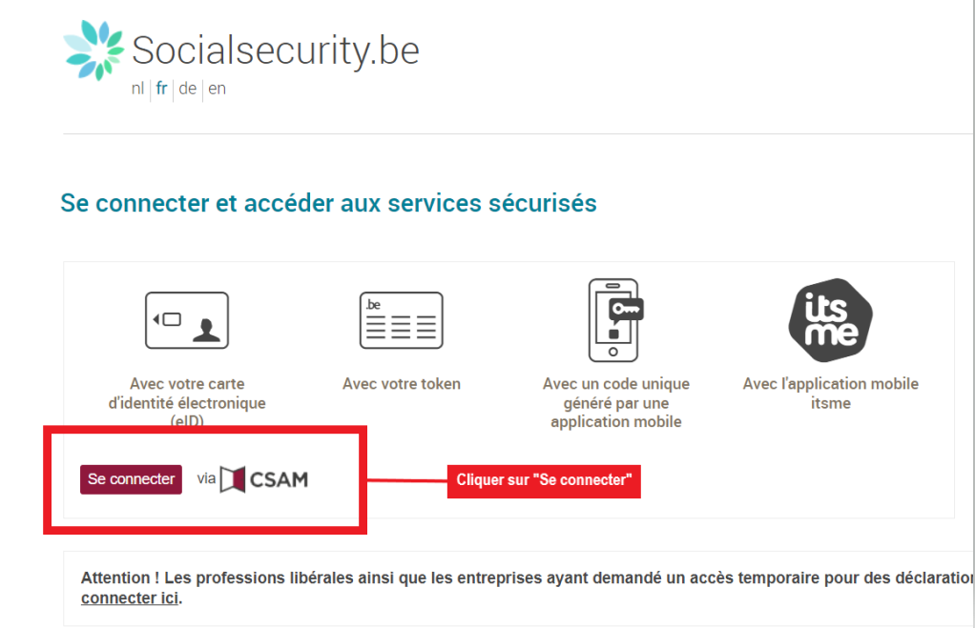
Se connecter

Slide 3
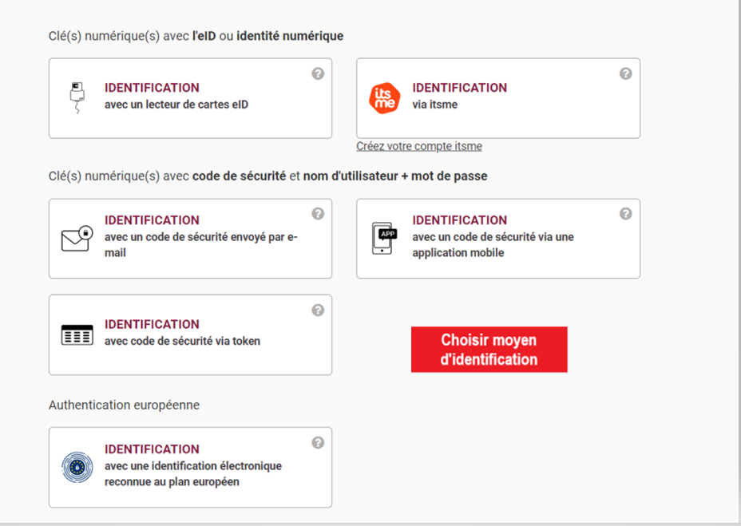
Se connecter

Slide 4
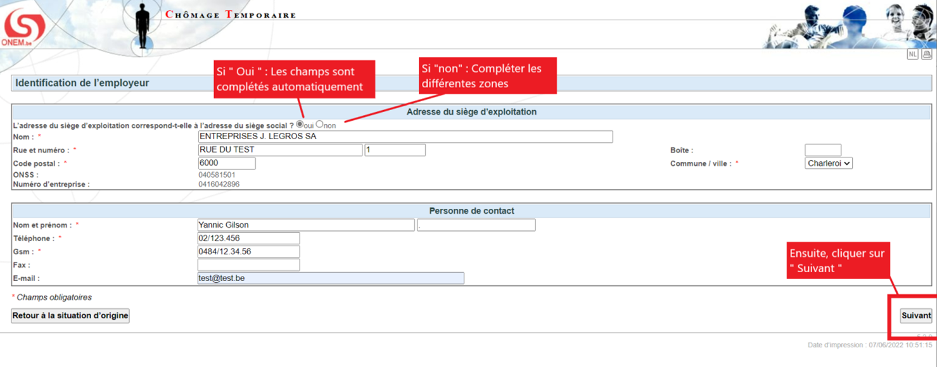
Identification employeur

Slide 5
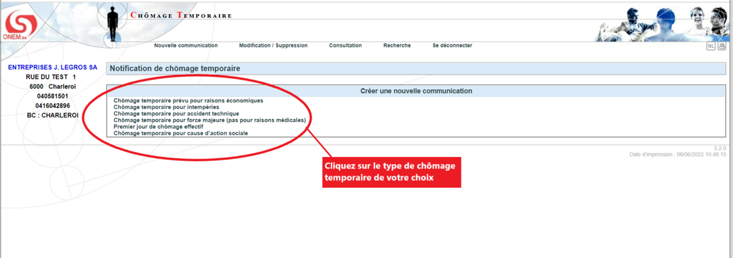
Introduire une nouvelle communication

Slide 6
Chômage temporaire prévu pour Raisons Economiques
Introduire une communication

Slide 7
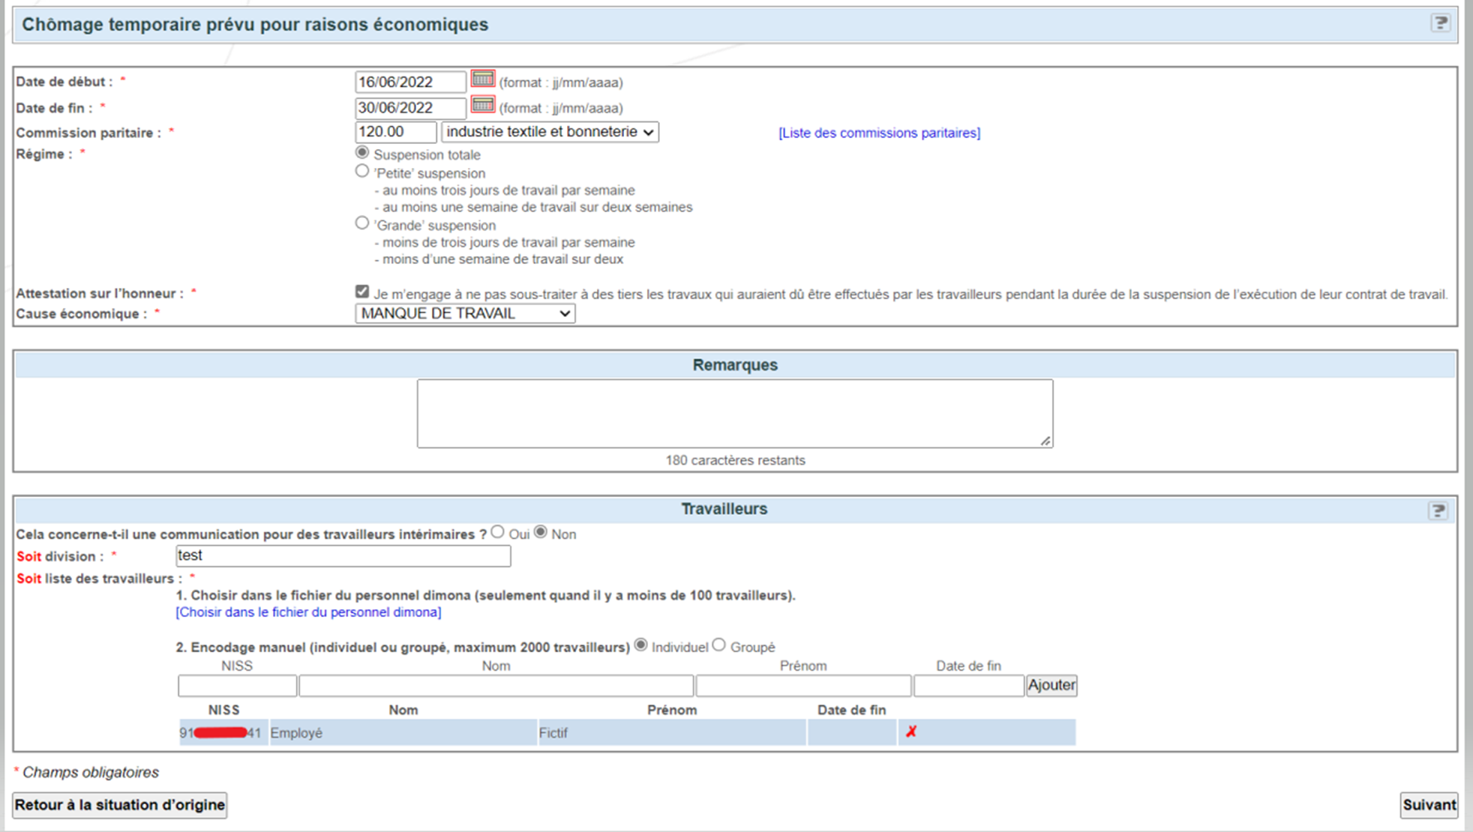
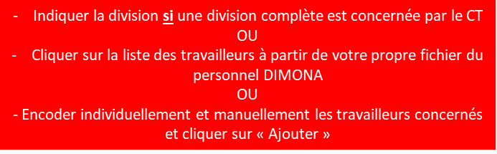
Introduire les dates de début et de fin
(Aide disponible en cliquant sur le calendrier)
Introduire la commission paritaire et sélectionner le niveau dans le menu déroulant
Choisir le type de suspension
Cocher l’attestation sur l’honneur
Sélectionner dans le menu déroulant la cause économique

Slide 8
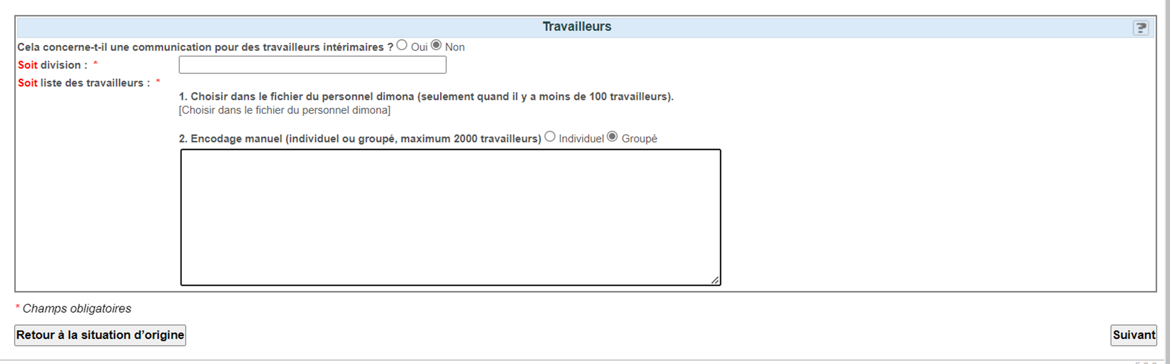

NISS#NOM#PRENOM
NISS#NOM#PRENOM
NISS#NOM#PRENOM
NISS#NOM#PRENOM
En cas de choix d’encodage manuel groupé : L’employeur peut copier/coller une liste de travailleurs depuis un fichiers Excel, Word, NotePad ou WordPad
Le format suivant DOIT être respecté :
NISS#NOM#PRENOM
Lorsque la totalité des travailleurs concernés est encodée, cliquez sur “Suivant”

Slide 9
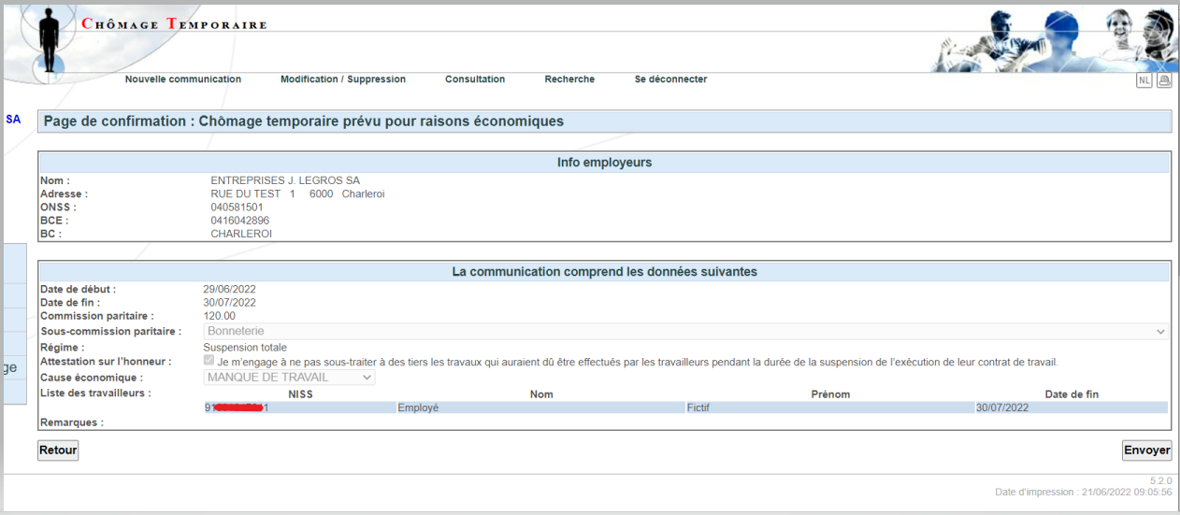
Vérifier que les informations encodées sont correctes et cliquer sur “Envoyer”

Slide 10
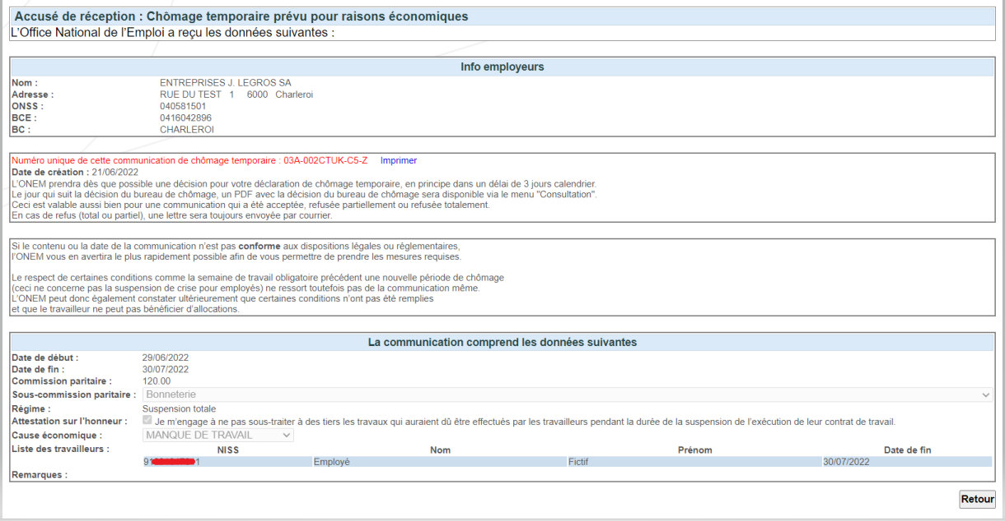
La page d’accusé de réception confirme l’envoi de la demande et génère un NUMERO DE TICKET

Slide 11
Chômage temporaire pour Intempéries
Introduire une communication

Slide 12
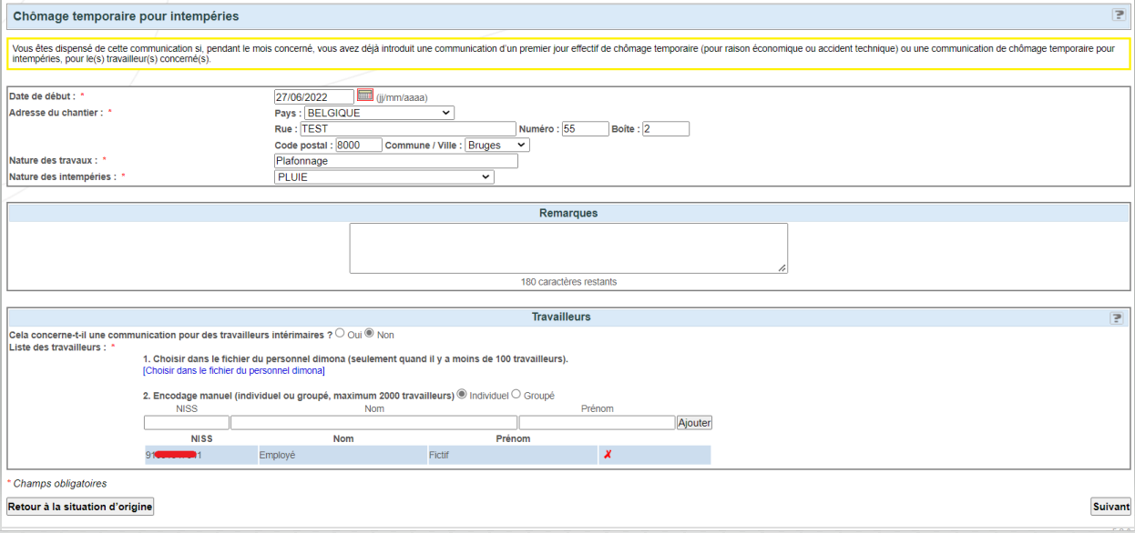
Introduire la date de début et compléter l’adresse chantier
Définir la nature des travaux et des intempéries
-Cliquer sur la liste des travailleurs à partir de votre propre fichier personnel DIMONA
OU
-Encoder manuellement de façon individuelle ou groupée (voir page 8) les travailleurs concernés et cliquer sur
“ Ajouter”
Une fois la liste des travailleurs complétée, appuyersur “ Suivant”

Slide 13
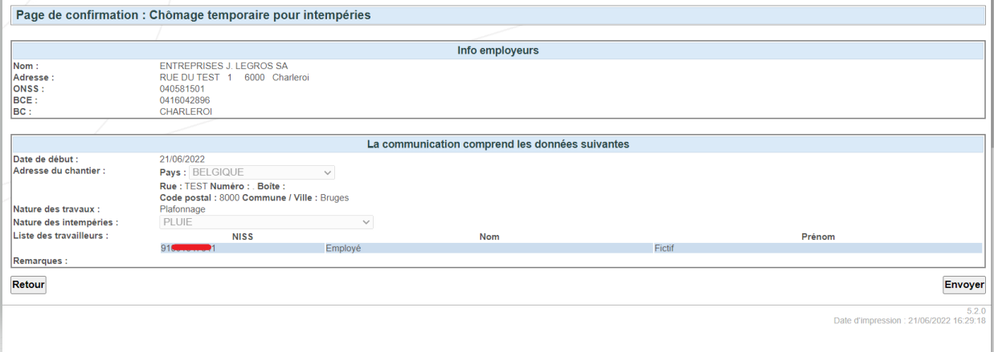
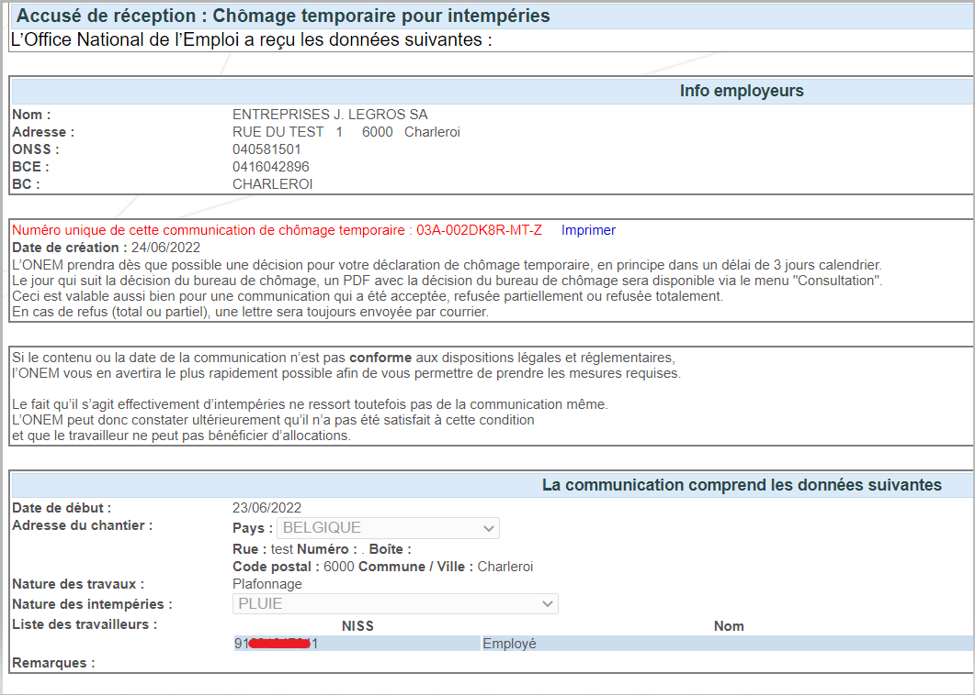
Vérifier que les informations encodées sont correctes et cliquer sur “Envoyer”
La page d’accusé de réception confirme l’envoi de la demande et génère un NUMERO DE TICKET

Slide 14
Chômage temporaire pour Accident technique
Introduire une communication

Slide 15
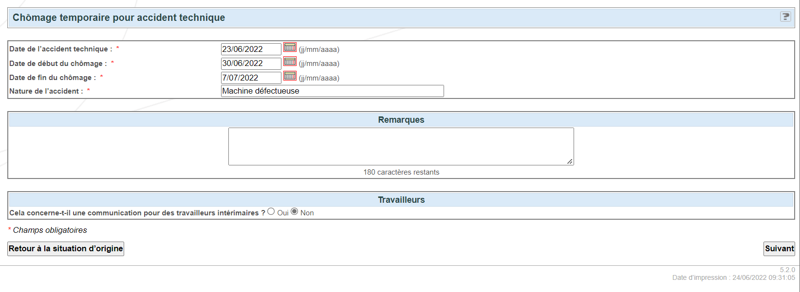
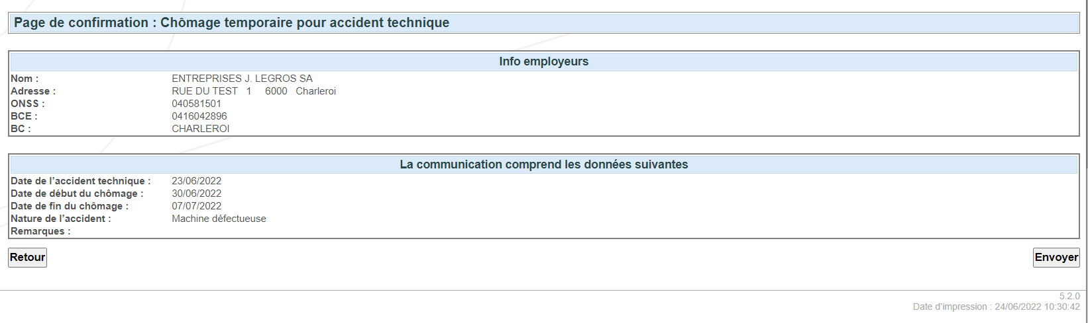
-Introduire la date de l’accident technique
-La date de début de chômage (doit commencer min 7 jours après la date de l’accident)
-La date de fin du chômage
La nature de l’accident
Appuyer sur « Suivant »
Vérifier que les informations encodées sont correctes et cliquer sur “Envoyer”

Slide 16
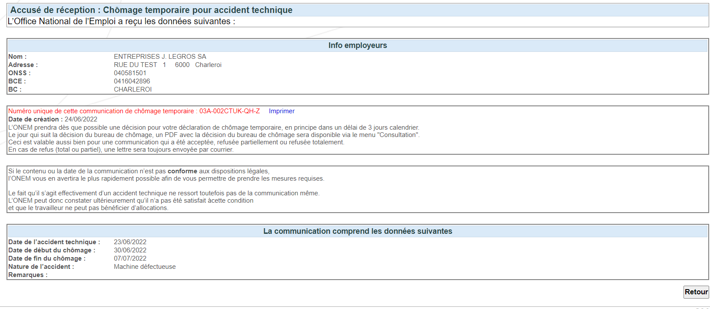
La page d’accusé de réception confirme l’envoi de la demande et génère un NUMERO DE TICKET

Slide 17
Chômage temporaire pour Force Majeure
Introduire une communication

Slide 18
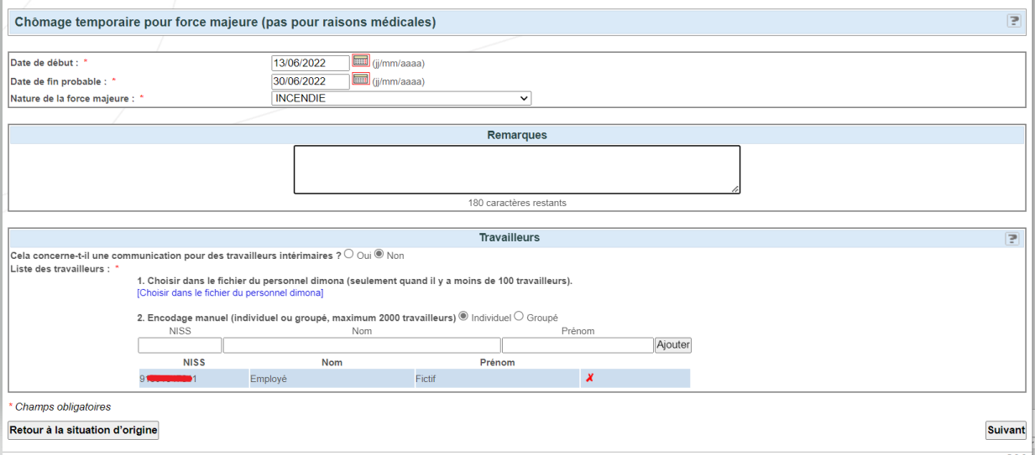
-Introduire la date de début
-La date de fin probable
-La nature de la force majeure
-Cliquer sur la liste des travailleurs à partir de votre propre fichier personnel DIMONA
OU
-Encoder manuellement de façon individuelle ou groupée (voir page 8) les travailleurs concernés et cliquer sur
“ Ajouter”
Une fois la liste des travailleurs complétée, appuyer sur “Suivant”

Slide 19
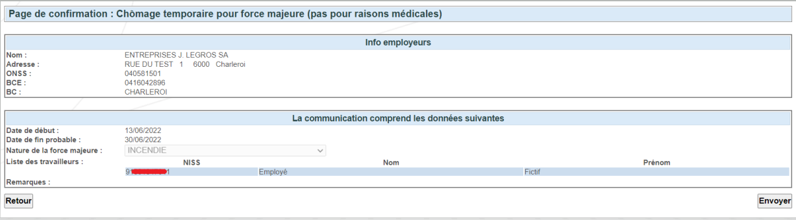
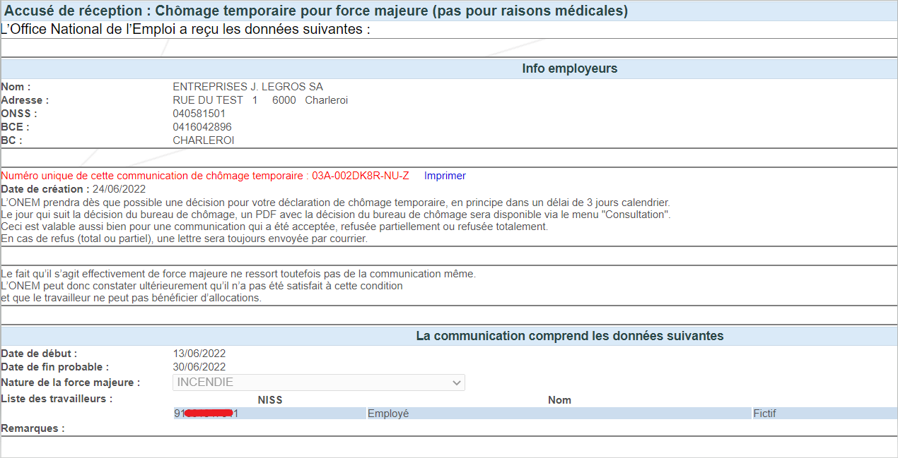
Vérifier que les informations encodées sont correctes et cliquer sur “Envoyer”
La page d’accusé de réception confirme l’envoi de la demande et génère un NUMERO DE TICKET

Slide 20
Premier jour effectif de chômage temporaire
Introduire une communication

Slide 21
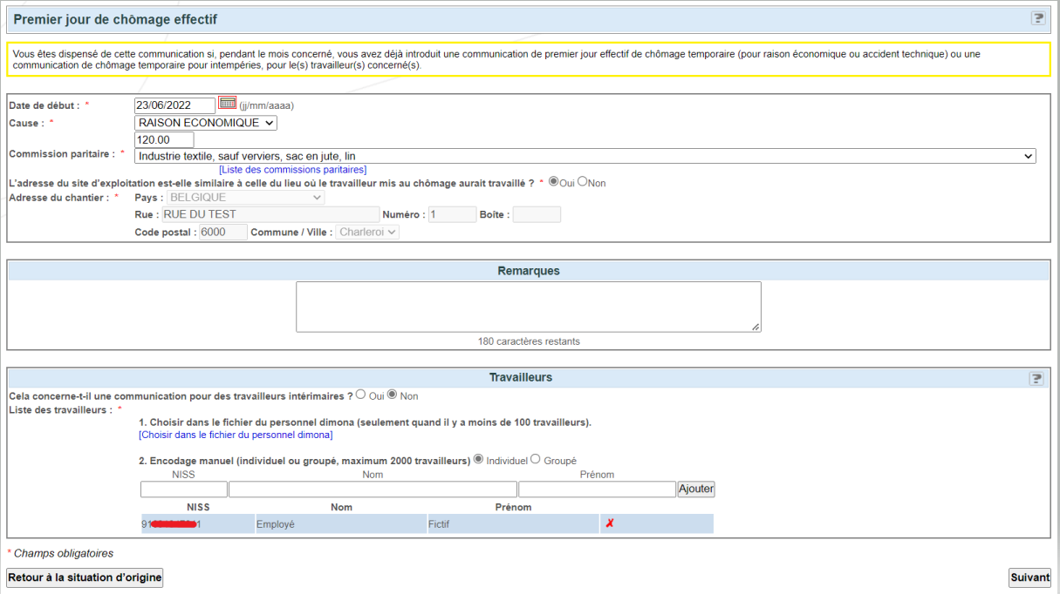
-Introduire la date du premier jour effectif
- Choisir la cause du chômage
-Introduire la commission paritaire et sélectionner le niveau
-Introduire l’adresse du chantier
-Cliquer sur la liste des travailleurs à partir de votre propre fichier personnel DIMONA
OU
-Encoder manuellement de façon individuelle ou groupée (voir page 8) les travailleurs concernés et cliquer sur
“ Ajouter”
Une fois la liste des travailleurs complétée, appuyer sur “Suivant”

Slide 22
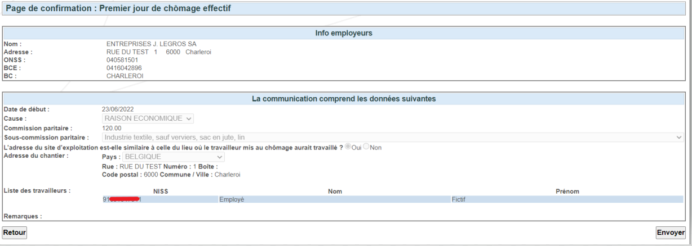
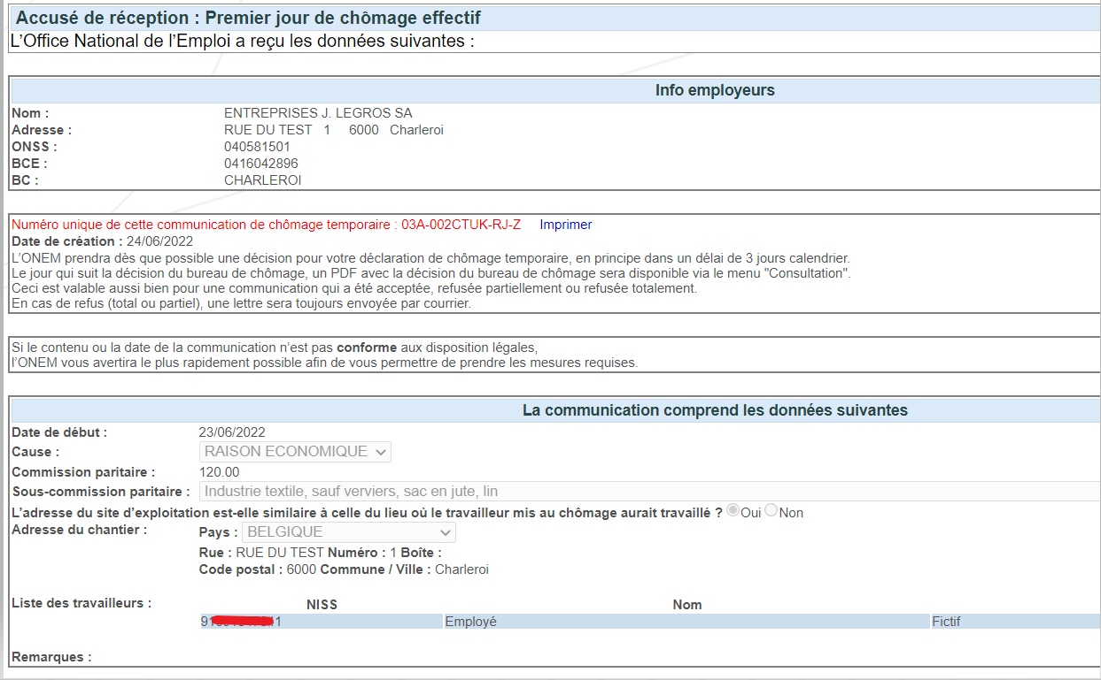
Vérifier que les informations encodées sont correctes et cliquer sur “Envoyer”
La page d’accusé de réception confirme l’envoi de la demande et génère un NUMERO DE TICKET

Slide 23
Chômage temporaire pour Action Sociale
Introduire une communication

Slide 24
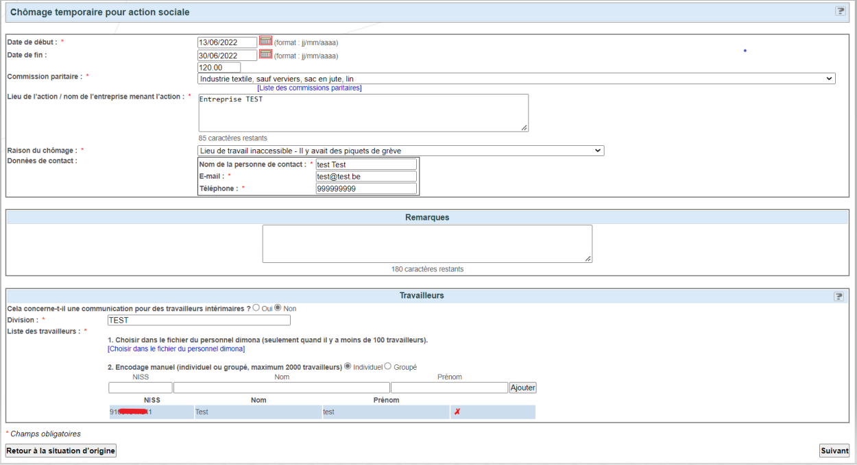
-Introduire la date de début
- La date de fin
- Choisir la commission paritaire concernée et sélectionner le niveau
- Inscrire le lieu ou le nom de l’entreprise où l’action est menée
-Sélectionner dans le menu déroulant la raison du chômage
- Compléter les données de la personne de contact
-Introduire le nom de la division concernée
ET
-Compléter la liste des travailleurs à partir
du fichier du personnel DIMONA
OU
via l’encodage manuel (individuel ou Groupé) et cliquer sur « Ajouter »
Une fois la liste des travailleurs complétée, cliquer sur « Suivant » pour confirmer

Slide 25
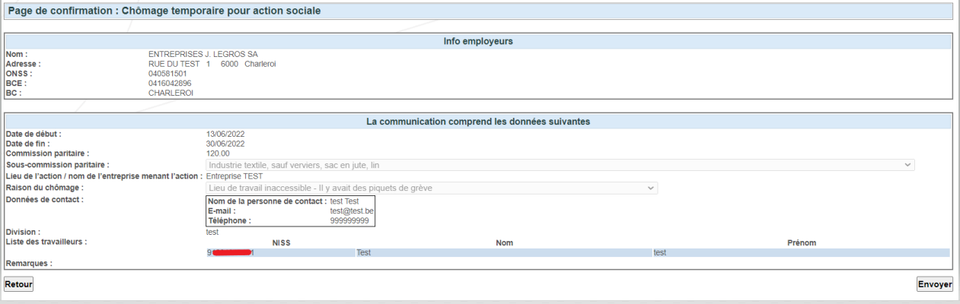
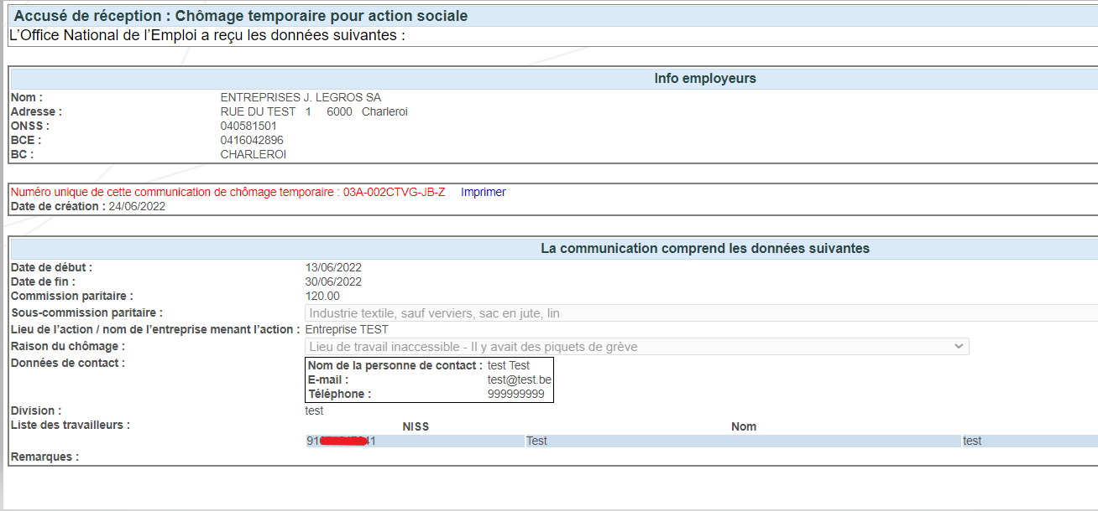
Vérifier que les informations encodées sont correctes et cliquer sur “Envoyer”
La page d’accusé de réception confirme l’envoi de la demande et génère un NUMERO DE TICKET

Slide 26
Modifier ou Supprimer une communication

Slide 27
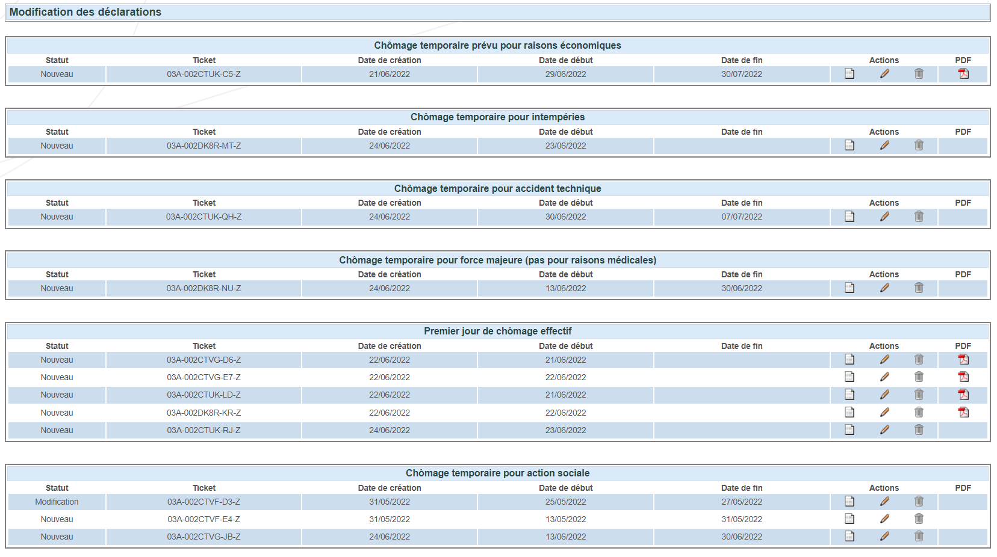
L’onglet « Modification/Suppression » permet à l’employeur de modifier (crayon) ou de supprimer (poubelle) une communication qu’il a précédemment introduite et pour laquelle le délai de modification n’est pas encore dépassé.
Les communications sont reprises par type de chômage.
Lorsqu’une communication a été décidée, le PDF du courrier de décision est disponible.
La modification ou la suppression d’une communication entraine la génération d’un nouveau numéro de ticket.

Slide 28
Consultation de communications

Slide 29
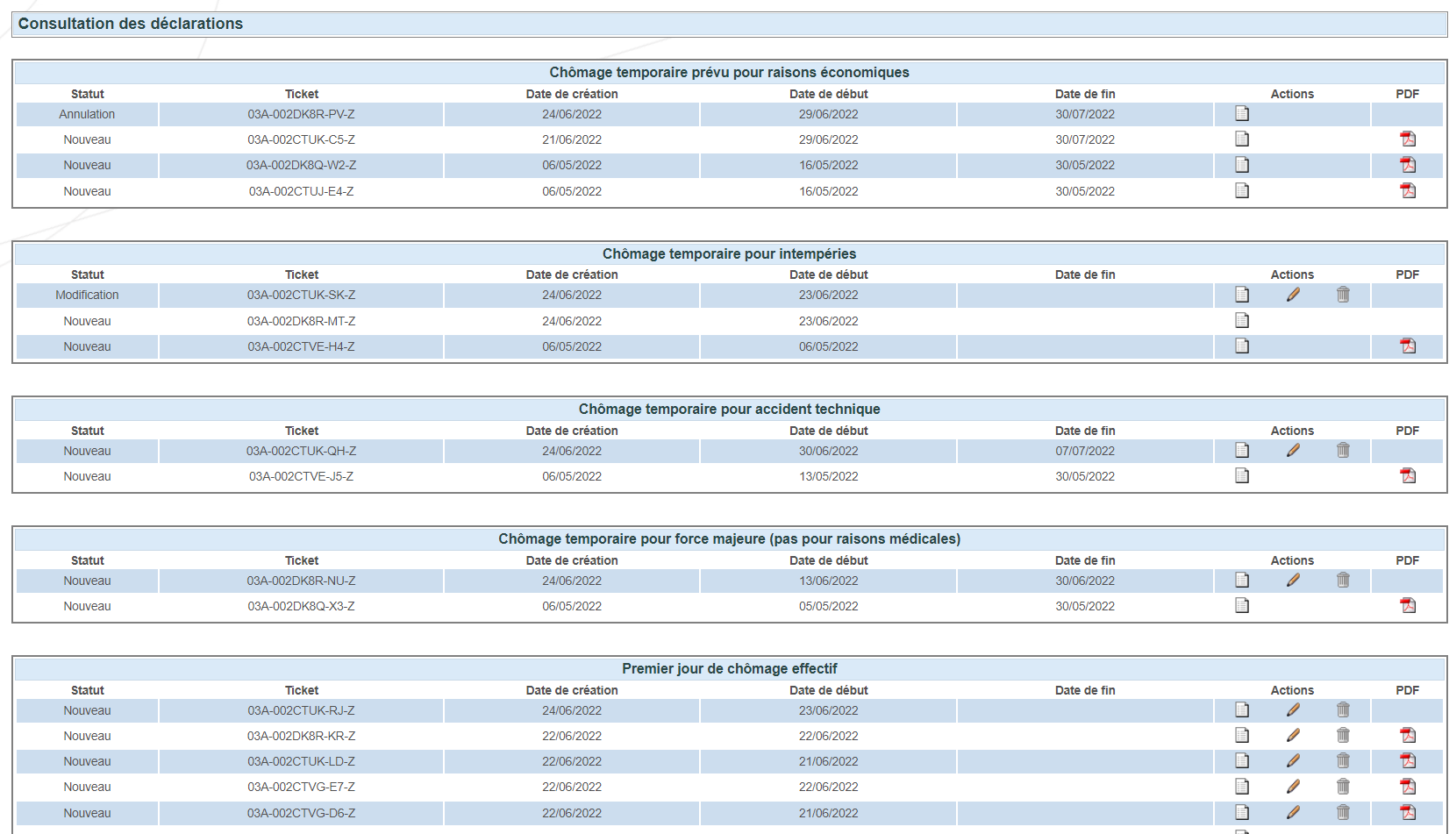
L’onglet « Consultation » reprend toutes les communications introduites par l’employeur dans les 6 mois derniers mois.
On y retrouve les communications avec les différents statuts (Nouveau/Modification/
Annulation)
Il est possible de consulter le détail de la communication en cliquant sur la feuille, de modifier ou supprimer et consulter le courrier lorsqu’une communication a été décidée par le Bureau de Chômage.

Slide 30
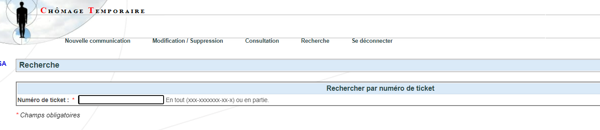
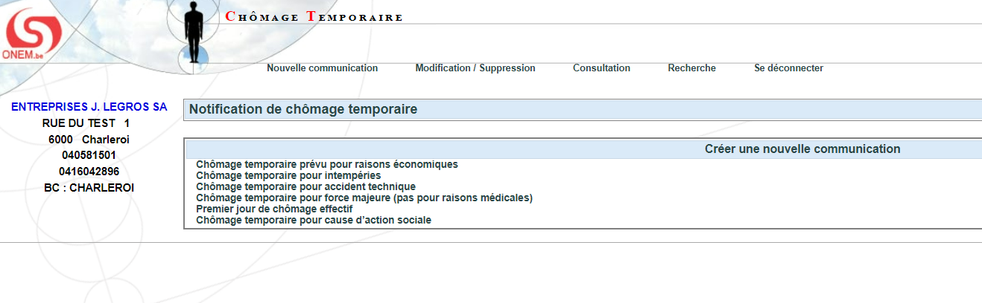
Informations diverses
Il est possible d’effectuer une recherche par n° de ticket
Si l’employeur souhaite introduire des communications pour une autre siège d’exploitation, il doit se déconnecter afin de pouvoir se connecter sous un autre siège.

